Slide 1

CHÀO MỪNG CÁC THẦY CÔ VỀ DỰ GIỜ
MÔN: TIẾNG VIỆT
Giáo viên: NGUYỄN THÚY HÀ
Trường : Tiểu học An Thắng
Lớp : 3A

Slide 2

TIẾNG VIỆT 3
Bài 19: ĐỂ CHÁU NẮM TAY ÔNG

Slide 3
TIẾT 2

Slide 4
Luyện đọc lại
ĐỂ CHÁU NẮM TAY ÔNG
Hè năm nay, Dương được đi du lịch ở Nha Trang cùng bố mẹ và ông ngoại.
Tháp Bà Pô-na-ga là địa điểm tham quan cuối cùng của đoàn. Ngôi đền vàng rực trong khuôn viên xanh rợp bóng cây. Ông ngoại cứ đứng trầm ngâm trước những bức vẽ chạm trổ tinh xảo. Bàn tay ông run run khi chạm vào các cột đá nhuốm màu thời gian. Dương nhìn ông, lòng trào lên cảm xúc yêu thương khó tả.
Tiếng hướng dẫn viên du lịch giục đoàn rời điểm tham quan. Ông ngoại chần chừ chưa muốn đi nên rớt lại phía sau. Dương rời đoàn, chạy đến nắm tay ông dắt đi. Nó chợt thấy ông chậm chạp, ngơ ngác quá. Thường ngày, Dương luôn nghĩ ông rất nhanh nhẹn. Ông đưa nó đi học mỗi khi bố mẹ bận rộn. Ông hào hứng chơi trò cá ngựa cùng nó.
Từ trước đến nay, ông luôn là người dắt tay dẫn nó đi, là người bảo vệ nó. Đây là lần đầu tiên Dương nhận ra ông không còn khỏe như trước. Mỗi một ngày trôi qua, ông đang già đi, còn nó sẽ mạnh mẽ hơn. Dương choàng tay ông ôm, thủ thỉ:
- Ông ngoại ơi, cháu yêu ông nhiều lắm!
Dương nghĩ, từ bây giờ nó mới là người đưa tay cho ông nắm.
(Dương Thụy)

Slide 5
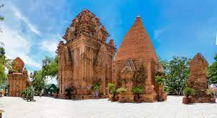
Điểm tham quan cuối cùng của gia đình Dương là ở đâu?
1
Điểm tham quan cuối cùng của gia đình Dương là ở Tháp Bà Pô-na-ga – Nha Trang

Slide 6
Tìm những chi tiết cho thấy ông ngoại ngắm ngôi đền rất kĩ và đầy xúc động?
2
Những chi tiết cho thấy ông ngoại ngắm ngôi đền rất kĩ và xúc động là:
- Ông cứ đứng trầm ngâm trước những bức vẽ chạm trổ tinh xảo.
- Bàn tay ông run run khi chạm vào các cột đá nhuốm màu thời gian.
- Ông ngoại chần chừ chưa muốn đi.

Slide 7

Giải nghĩa từ:
chần chừ: đắn đo, do dự, chưa quyết tâm ngay để làm việc gì.

Slide 8
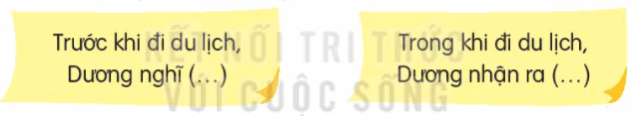
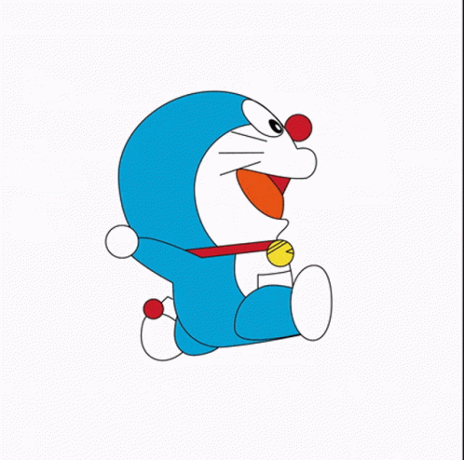
3
Dương đã thay đổi những suy nghĩ về ông như thế nào?
+ Trước khi đi du lịch, Dương nghĩ ông rất nhanh nhẹn.
+Trong khi đi du lịch, Dương nhận ra ông không còn khoẻ như trước.

Slide 9
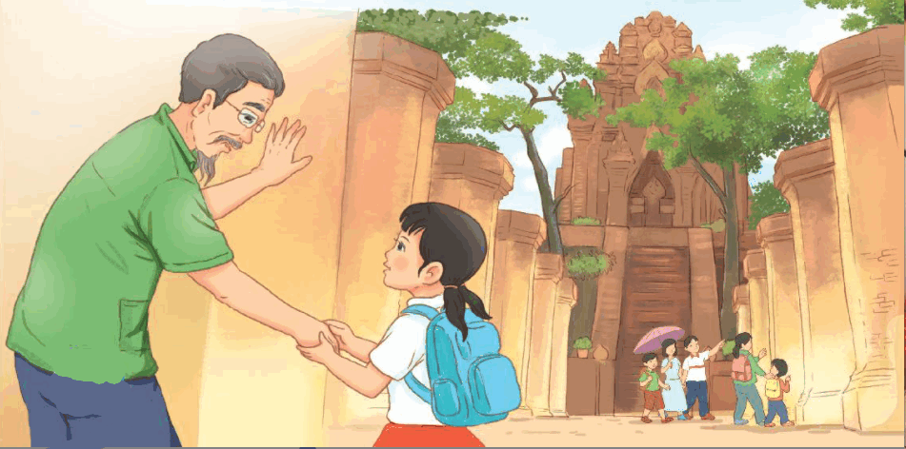
Em hiểu thế nào là “Người đưa tay cho ông nắm” ?
Là người khỏe hơn, mạnh hơn, người có thể che chở, bảo vệ người khác.

Slide 10

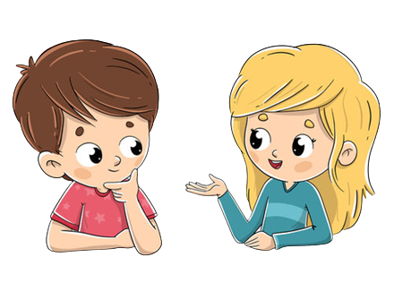
?
Theo em, vì sao Dương nghĩ từ bây giờ nó mới là người đưa tay cho ông nắm?
4
Dương nghĩ từ bây giờ mình mới là người đưa tay cho ông nắm vì Dương tự cảm thấy mình đã lớn, trong khi ông đã già và yếu, do vậy mình phải là người bảo vệ ông, chăm sóc ông.
Notes:
Dương nghĩ từ bây giờ mình mới là người đưa tay cho ông nắm vì Dương tự cảm thấy mình đã lớn, trong khi ông đã già và yếu, do vậy mình phải là người bảo vệ ông, chăm sóc ông. Qua đó, ta có thể thấy Dương rất yêu ông.

Slide 11
Nội dung
Bài tập đọc nói về sự xúc động của cô bé Dương khi phát hiện ra người ông thân yêu của mình đã già yếu. Cô bé có một suy nghĩ rất “người lớn” đó là muốn trở thành người che chở, chăm sóc và bảo vệ ông.

Slide 12
LUYỆN ĐỌC LẠI

Slide 13
Luyện đọc nhóm
ĐỂ CHÁU NẮM TAY ÔNG
Hè năm nay, Dương được đi du lịch ở Nha Trang cùng bố mẹ và ông ngoại.
Tháp Bà Pô-na-ga là địa điểm tham quan cuối cùng của đoàn. Ngôi đền vàng rực trong khuôn viên xanh rợp bóng cây. Ông ngoại cứ đứng trầm ngâm trước những bức vẽ chạm trổ tinh xảo. Bàn tay ông run run khi chạm vào các cột đá nhuốm màu thời gian. Dương nhìn ông, lòng trào lên cảm xúc yêu thương khó tả.
Tiếng hướng dẫn viên du lịch giục đoàn rời điểm tham quan. Ông ngoại chần chừ chưa muốn đi nên rớt lại phía sau. Dương rời đoàn, chạy đến nắm tay ông dắt đi. Nó chợt thấy ông chậm chạp, ngơ ngác quá. Thường ngày, Dương luôn nghĩ ông rất nhanh nhẹn. Ông đưa nó đi học mỗi khi bố mẹ bận rộn. Ông hào hứng chơi trò cá ngựa cùng nó.
Từ trước đến nay, ông luôn là người dắt tay dẫn nó đi, là người bảo vệ nó. Đây là lần đầu tiên Dương nhận ra ông không còn khỏe như trước. Mỗi một ngày trôi qua, ông đang già đi, còn nó sẽ mạnh mẽ hơn. Dương choàng tay ông ôm, thủ thỉ:
- Ông ngoại ơi, cháu yêu ông nhiều lắm!
Dương nghĩ, từ bây giờ nó mới là người đưa tay cho ông nắm
(Dương Thụy)
1
2
3
4

